Slide 1
Parallel Algorithms Sorting Networks

Slide 2
מיון מקבילי
האתגר:
למיין בזמן יותר טוב מ O(nlogn)
תזכורת:
עבור מיוני השוואה, הכי טוב זה O(nlogn)
החידוש בהרצאה זו:
אם נעשה כמה פעולות במקביל, נוכל להגיע לזמן יותר טוב.

Slide 3
Comparison Networks
רשת משווה מורכבת מחוטים (wires) ומשווים (comparators).
חוט- מעביר מידע ממקום אחד למקום שני
חוט קלט
חוט פלט
חוט מחבר בין פלט של משווה אחד לקלט של משווה אחר
משווה- התקן שיש לו שני קלטים x, y ושני פלטים x’, y’, המחשב את הפונקציה הבאה: x’=min(x,y)
y’=max(x,y)
כל משווה פועל בזמן O(1).

Slide 4
תרשים למשווה
x
comparator
x'=min(x,y)
y
y'=max(x,y)

Slide 5
תרשים סכמטי למשווה
x
x'=min(x,y)
y
y'=max(x,y)

Slide 6
דוגמא לפעולה של משווה
7
3
3
7

Slide 7
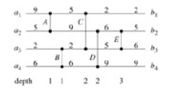
עומק
לחוט קלט יש עומק 0.
אם למשווה יש שני חוטי קלט, עם עומק d_{x}, d_{y}, אז העומק של חוטי הפלט שלו הוא max(d_{x}, d_{y})+1.
עומק של רשת הוא העומק המקסימלי של חוטי הפלט ברשת.
הזמן של הרשת בא לידי ביטוי באמצעות העומק.

Slide 8
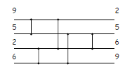
Sorting Networks
רשת ממיינת היא רשת משווה הממיינת את הקלט שלה.
יש n חוטים, אחד לכל קלט.
דוגמא:
איך נוכיח שרשת נתונה היא אכן רשת ממיינת?

Slide 9
עקרון 0-1
טענה:
אם רשת משווה, עםn חוטי קלט, ממיינת נכון את כל 2^{n} הסדרות האפשריות של אפסים ואחדים, אזי היא ממיינת נכון כל סדרה של n מספרים כלשהם.

Slide 10
הוכחת עקרון 0-1
נשים לב שכאשר מפעילים פונקציה מונוטונית f על הקלט של משווה, אזי הפלט של המשווה הוא:
min(f(x),f(y))=f(min(x,y))
max(f(x),f(y))=f(max(x,y))
באינדוקציה על עומק הרשת המשווה, אפשר להוכיח שאם הפלט של הרשת על הקלט a₁, a₂, …, a_{n}, הוא b₁, b₂, …, b_{n}, אזי הפלט של הרשת על הקלט f(a₁), f(a₂), …f(a_{n}) הוא
f(b₁), f(b₂), …, f(b_{n}).
נשתמש בתובנה זו כדי להוכיח על דרך השלילה:

Slide 11
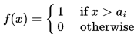
המשך הוכחת עקרון 0-1
נתונה רשת הממיינת כל סידרה בינארית, ונניח שקיימת סידרה לא בינארית, a₁, a₂, …, a_{n}, שהרשת לא ממיינת אותה נכון, כלומר ישנו זוג a_{i}<a_{j} שבפלט מופיעים בסדר הפוך.
לפי התובנה לעיל, עבור הפונקציה (המונוטונית!):
הרשת גם תשבש את המיון של f(a₁), f(a₂), …, f(a_{n}).
אבל סדרת ה-f-ים היא סדרה בינארית, והנחנו שהרשת יודעת למיין כל סדרה בינארית! בסתירה.
ולכן מוכרח להיות שגם כל סדרה לא בינארית מתמיינת נכון על ידי הרשת.

Slide 12
רשת מיון ביטוני- Bitonic Sorter
כשלב ראשון, נציג רשת הממיינת סדרות בינאריות מסוג מסויים.
לצורך הגדרת הרשת, נכיר שני מושגים:
סדרה ביטונית- Bitonic Sequence
מנקה למחצה- Half-Cleaner

Slide 13

סדרה ביטונית
סדרה ביטונית היא סדרה של אפסים ואחדים המורכבת משתי סדרות, אחת עולה ואחת יורדת, או סיבוב מעגלי של סדרה כזו.
דוגמאות לסדרות ביטוניות לא בינאריות:
כאשר מדובר בסדרה בינרית, סדרה ביטונית ניתנת על ידי הנוסחא: 0^{i}1^{j}0^{k} או 1^{i}0^{j}1^{k}, כאשר i,j,k≥0.
סדרה ביטונית בינרית תקרא נקיה אם i=k=0.

Slide 14
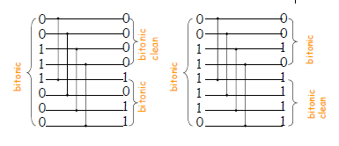
מנקה למחצה
מנקה למחצה הוא רשת משווה בעומק 1, שבו חוט קלט i מושווה עם חוט קלט i+n/2, לכל i=1,2,…,n/2.

Slide 15
למה
אם הקלט למנקה למחצה הוא סדרה בינארית ביטונית, אזי לפלט יהיו התכונות הבאות:
גם החצי העליון וגם החצי התחתון הם ביטוניים
כל ערך בחצי העליון קטן או שווה לכל ערך בחצי התחתון
לפחות חצי אחד הוא נקי

Slide 16
הוכחה (גרפית)
נניח ב.ה.כ. שסדרת הקלט היא מהצורה 0^{i}1^{j}0^{k} .
ישנם ארבעה מקרים שונים של סדרת הקלט, היכולים להשפיע על התוצאה. המקרים נבדלים זה מזה לפי איך שקו האמצע פוגש את הסדרה. נראה גרפית איך כל מקרה נותן תוצאה המקיימת את התכונות:

Slide 17
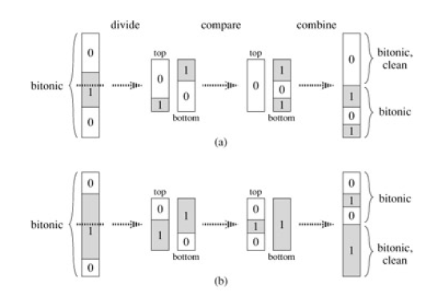
הוכחה (גרפית)

Slide 18
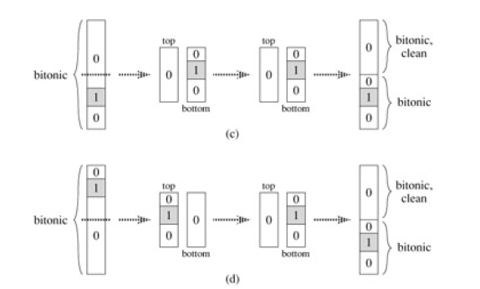
הוכחה (גרפית)

Slide 19
מדוע רשת זו נקראת מנקה למחצה?

Slide 20
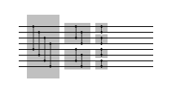
רשת מיון ביטוני
רשת ביטונית BitonicSorter(n) מוגדרת בצורה רקורסיבית:
דוגמא עבור n=8:
Half Cleaner(n)
BitonicSorter(n/2)
BitonicSorter(n/2)

Slide 21
הוכחה עבור BitonicSorter...
באינדוקציה על מספר החוטים ברשת.
כאשר יש חוט אחד, הרשת אכן ממיינת.
נניח n=2^{k}, ונניח שכל רשת במבנה זה, עם פחות חוטים, ממיינת. ונוכיח על n.
עבור קלט ביטוני, המנקה למחצה פולט סדרה עם התכונות הבאות (לפי הלמה):
גם החצי העליון וגם החצי התחתון הם ביטוניים
כל ערך בחצי התחתון קטן או שווה לכל ערך בחצי העליון
לפחות חצי אחד הוא נקי
Half Cleaner(n)
BitonicSorter(n/2)
BitonicSorter(n/2)

Slide 22
...הוכחה עבור BitonicSorter...
מקרה 1:
החצי העליון הוא הנקי, לכן כולו אפסים, ולכן הפלט של הBitonicSorter עליו, ייתן אפסים.
החצי השני הוא ביטוני, ולכן, על פי הנחת האינדוקציה, הBitonicSorter ימיין אותו, לאפסים ואחר כך אחדים.
שילוב שני הפלטים אכן נותן סדרה ממויינת.
Half Cleaner(n)
BitonicSorter(n/2)
BitonicSorter(n/2)

Slide 23
...הוכחה עבור BitonicSorter
מקרה 2:
החצי השני הוא הנקי, לכן כולו אחדים, ולכן הפלט של הBitonicSorter עליו, ייתן אחדים.
החצי העליון הוא ביטוני, ולכן, על פי הנחת האינדוקציה, הBitonicSorter ימיין אותו, לאפסים ואחר כך אחדים.
שילוב שני הפלטים אכן נותן סדרה ממויינת.
בכל מקרה, קיבלנו שהרשת מצליחה למיין קלט ביטוני.
Half Cleaner(n)
BitonicSorter(n/2)
BitonicSorter(n/2)

Slide 24
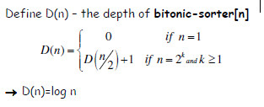
עומק של רשת מיון ביטוני
Half Cleaner(n)
BitonicSorter(n/2)
BitonicSorter(n/2)

Slide 25
רשת מיון
כעת, בעזרת רשת מיון ביטוני, נוכל להגדיר רשת מיון לסדרה כלשהי.
לצורך הגדרת הרשת, נכיר מושג:
רשת מיזוג- Merger Network

Slide 26
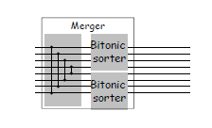
רשת מיזוג
רשת מיזוג היא רשת הממזגת שתי סדרות ממויינות, לסדרה אחת ממויינת:

Slide 27
הוכחה
גם כאן חל עיקרון 0-1, כלומר, מספיק להראות שהרשת ממזגת נכון שתי סדרות בינאריות ממויינות, לסדרה אחת ממויינת.
בהנתן שתי סדרות בינאריות ממויינות, אם נהפוך את השניה, הרצף המתקבל הוא סדרה ביטונית.
דוגמא:
00010111- שתי סדרות באורך 4, ממויינות.
00011110- סדרה ביטונית, שהתקבלה מהיפוך תת-הסדרה השניה.

Slide 28
המשך הוכחה
לכן, היחידה הראשונה שלMerger על שתי סדרות ממויינות, פועלת כמו HalfCleaner על סדרה אחת ביטונית:
כלומר, קלט של שתי סדרות בינאריות ממויינות ל-Merger הוא כמו קלט של סדרה אחת בינארית ביטונית ל-HalfCleaner, ולכן התכונות מתקיימות בפלט:
גם החצי העליון וגם החצי התחתון הם ביטוניים
כל ערך בחצי העליון קטן או שווה לכל ערך בחצי התחתון
לפחות חצי אחד הוא נקי

Slide 29
המשך הוכחה
ולכן, את שתי סדרות הפלט מהיחידה הראשונה של Merger מספיק למיין כל אחת בנפרד- ואפשר לעשות זאת על ידי BitonicSorter- כדי לקבל כפלט את הסדרה המקורית כולה, ממויינת.

Slide 30
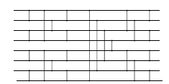
בניית הרשת כולה
רשת מיון Sorter(n) מוגדרת בצורה רקורסיבית:
דוגמא עבור n=8:
Sorter(n/2)
Merger(n)
Sorter(n/2)

Slide 31
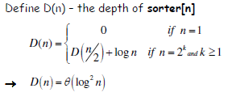
עומק של רשת המיון
Sorter(n/2)
Merger(n)
Sorter(n/2)

